Slide 1









KHỞI ĐỘNG

Slide 2


Slide 3


Slide 4

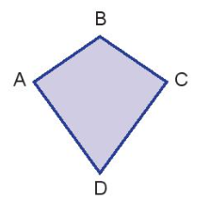
Cho hình tứ giác ABCD có góc đỉnh A và góc đỉnh C là góc vuông.
a) Hãy nêu từng cặp cạnh vuông góc với nhau.
Các cặp cạnh vuông góc với nhau là: AB và AD ; CB và CD
b) Hãy nêu từng cặp cạnh cắt nhau và không vuông góc với nhau.
Các cặp cạnh cắt nhau và không vuông góc với nhau là: BA và BC; DA và DC

Slide 5

a) Vẽ hình chữ nhật ABCD và điểm M trên giấy kẻ ô vuông như hình dưới đây.
B
C
M
D
A

Slide 6
b) Hãy vẽ đường thẳng đi qua điểm M và song song với cạnh AD, cắt cạnh CD tại điểm N.
B
C
M
N
D
A

Slide 7
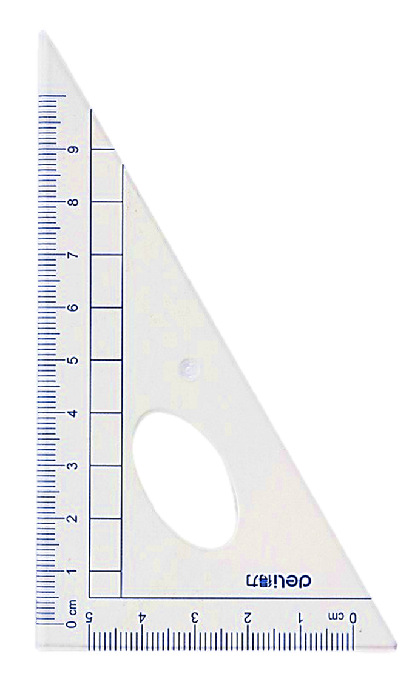
c) Dùng ê ke để kiểm tra xem đoạn thẳng MN có vuông góc với cạnh CD không.
B
C
M
N
D
A
Đoạn thẳng MN vuông góc với cạnh CD.

Slide 8

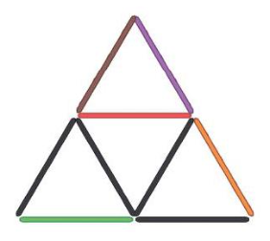
Chọn câu trả lời đúng.
Hình bên được xếp bởi các que tính.
a) Trong hình bên có bao nhiêu hình thoi?
A. 1 B. 2
C. 3 D. 4
b) Que tính màu đỏ được xếp song song với que tính màu nào dưới đây?
A. Màu nâu B. Màu xanh
C. Màu tím D. Màu da cam

Slide 9
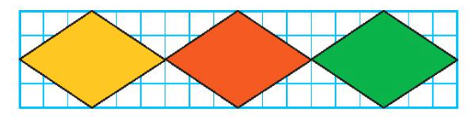
4
Vẽ hình rồi tô màu (theo mẫu)

Slide 10
Vận dụng

Slide 11
Vận dụng

Slide 12
